Slide 1
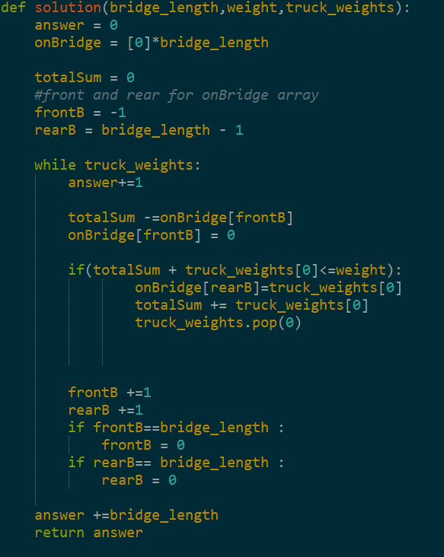
다리 위를 지나는 트럭
풀이 로직
﻿0. truck_weight가 어떤 조합이고 어떤 순서대로 정렬이 되어있건 truck_weight 배열에서 요소를 하나씩 pop(0) 시켜서 다리 무게를 초과하지 않는 규칙을 만족시키며 차례대로 보내도 결국은 같다.
1. onBridge라는 원형 큐를 생성, 크기는 다리 길이만큼 front와 rear변수로 조작
2. truck_weight 배열에 요소가 있을 때까지 while문을 반복 반복 시마다 시간(answer +=1)
3.totalSum 변수에는 onBridge의 배열안에 있는 값의 총합이 들어감, sum(onBridge)는 O(n)의 복잡도를 가지므로 효율이 낮아짐. 차 1 대 들어올 때마다 전 배열을 for문 돌려서 더할 필요가 없음.
4. 사이트의 입력 예시에서 자동차가 나감과 동시에 자동차가 들어와도 되므로 자동차가 나가는 것을 먼저 구현
5. if문으로 다리의 무게가 버틸 때 자동차를 하나 올림
6.fornt와 rear 업데이트 및 리셋
﻿7. while문이 끝나는 순간은 마지막차가 막 다리에 올라온 순간이므로 answer에 다리의 길이를 더해줌.

Slide 2
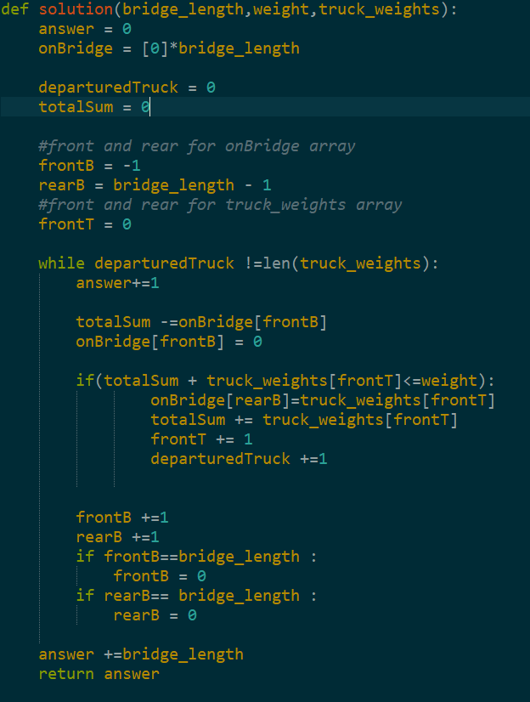
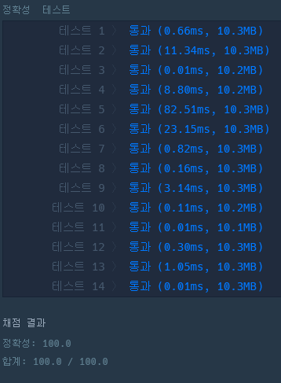
다리 위를 지나는 트럭
2안, onBridge, truck_weight 배열 둘 다 원형 큐 구현, 대신 departuredTruck 변수로 while문 제어

Slide 3
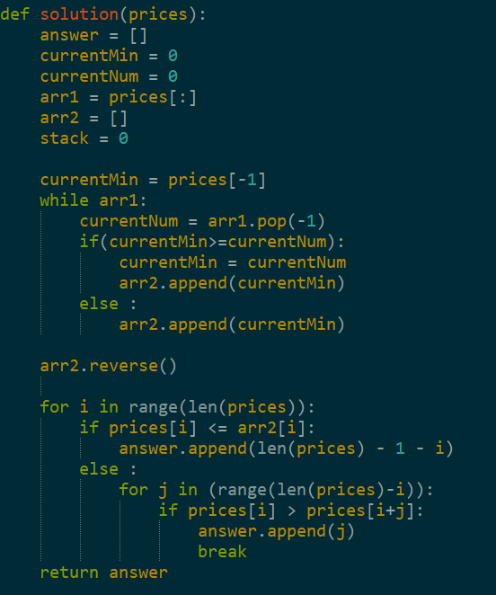
주식
풀이 로직
﻿1.prices 배열을 arr1 배열에 복사한다
2.While 문을 돌면서 arr1배열의 마지막 배열을 pop 시키고 가장 작은 값을 뒤부터 조사한다
3. 해당 요소부터 맨 마지막 요소 중에 가장 작은 값을 arr2 에 저장
4.price 의 값이 arr2의 값보다 작으면 answer에 append
5.아니라면 이중for문을 돌리기
배열 | 값
Arr1 | 1 | 2 | 3 | 2 | 4 | 5
Arr2 | 1 | 2 | 2 | 2 | 4 | 5

Slide 4
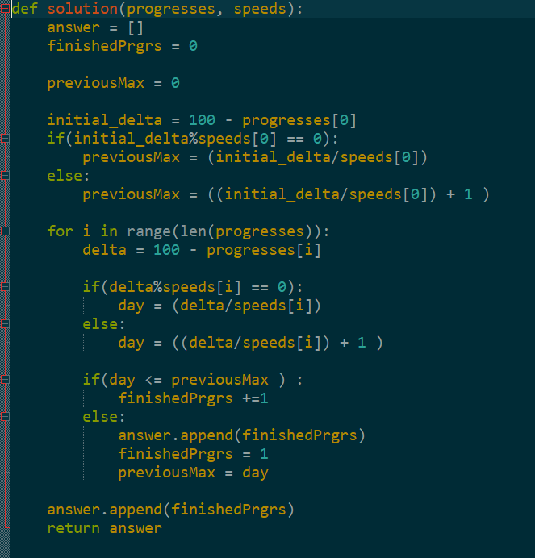
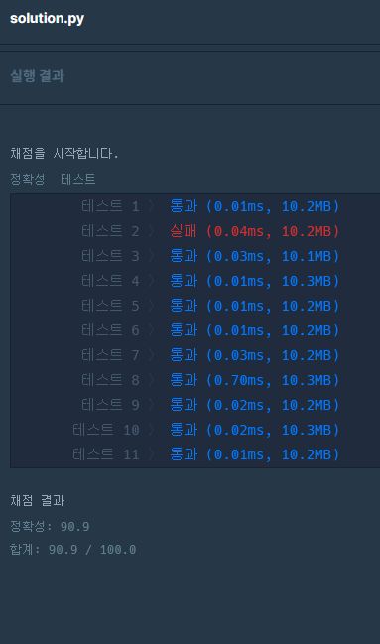
기능 개발
0안, 테스트 2번 실패
풀이로직
0. 100%에서 진행률을 빼고 속도로 나눈다음 올림을 해준 값을 previousMax 변수에 저장
For 문을 돌면서 위와 똑같은 계산이 previousMax보다 작으면 finishedPrgrs +=1
크면 finishedPrgrs값을 answer에 인큐 시킨 후 finishedPrgrs의 갑을 0으로 초기화
previousMax의 값을 업데이트
While문을 빠져나올 때 아직 finishedPrgrs에 값이 남아있으므로 그 값을 answer에 인큐

Slide 5
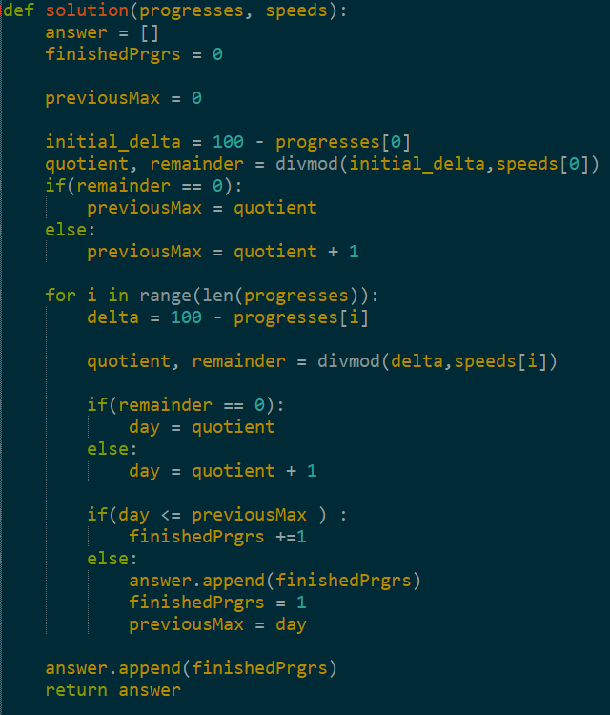
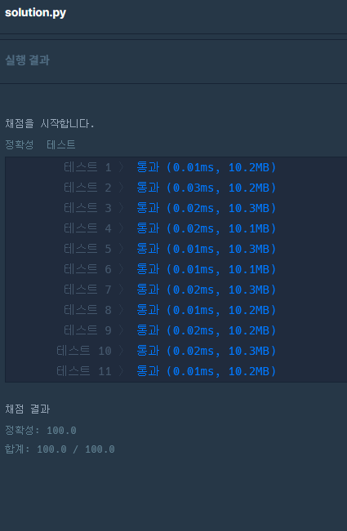
기능 개발
1안, divmod로 몫과 나머지 제어
풀이로직
5. 시간 초과 문제 같아서 divmod로 주어진 계산을 할 때 조금 더 효율적으로 할 수 있도록 해줌

Slide 6
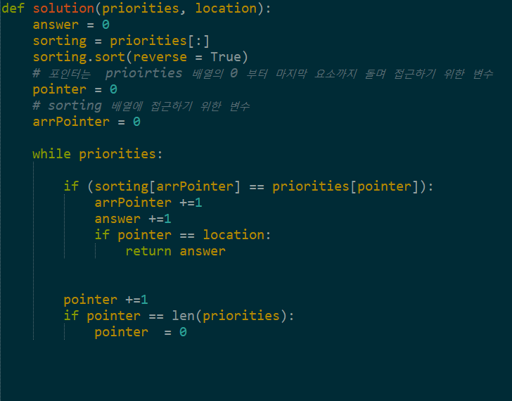
프린터
풀이 로직
0.
1.주어진 우선순위를 내림차순으로 정리하여 저장하는
배열을 생성
2. 현재 처리할 순위를 담은 변수를 생성.
3. For문 대신 while문을 사용할 것이므로
주어진 우선순위 배열을 돌며 확인할 변수 생성
= Pointer
3. while 문에 들어감, Pointer의 값을 1씩 증가,
배열의 마지막에 도달하면 0으로 초기화
4. if, 현재 우선순위와 Pointer의 값이 같으면
answer +=1, &&
이때의 Pointer 변수의 값과 location 의 값이 같으면
answer를 return

